Slide 1
Anomaly detection with deep learning에 대한 얕고 넓은 소개
13기 박재찬
여기서 다루는 내용
Anomaly detection 연구의 큰 족보
큰 족보에서 대표 논문 하나씩을 소개
다루지 않는 내용
작은 족보
논문의 자세한 내용 (introduction, results, 수식..)

Slide 2
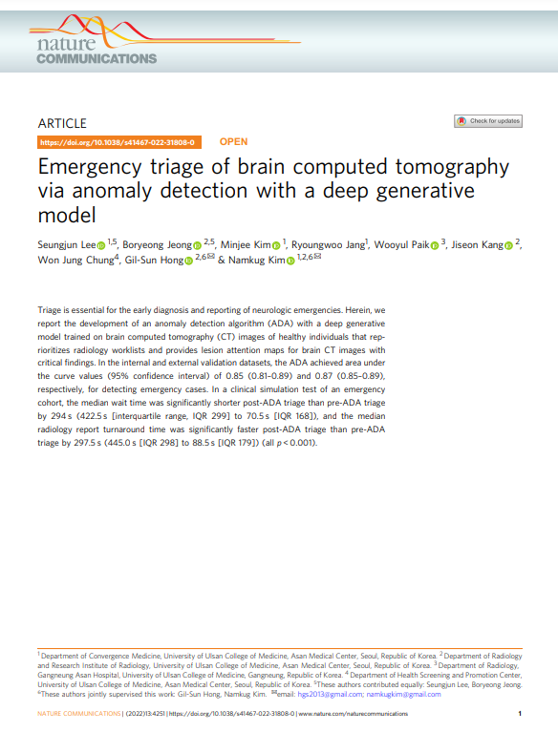
의료 데이터의 특성: 병변이 있는 데이터를 구하기가 어렵다…!
-> supervised방식보다는 정상 데이터만으로 학습하는 anomaly detection 방식으로 접근해보자.

Slide 3
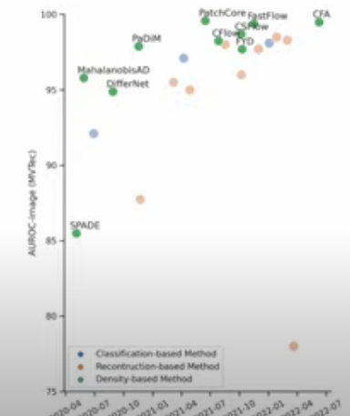
Density 기반 방식이 대체로 좋은 성능을 보여주고 있음.
그중에서도 Density 기반 방식에 포함되는
patch based (e.g. PatchCore)
Normalizing flow (e.g. Fastflow) 방식이 가장 좋은 성능을 보여준다.

Slide 4
Anomaly detection with deep learning
Reconstruction 방식
Classification 방식
Feature matching 방식
Probabilistic (normalizing flow) 방식

Slide 5
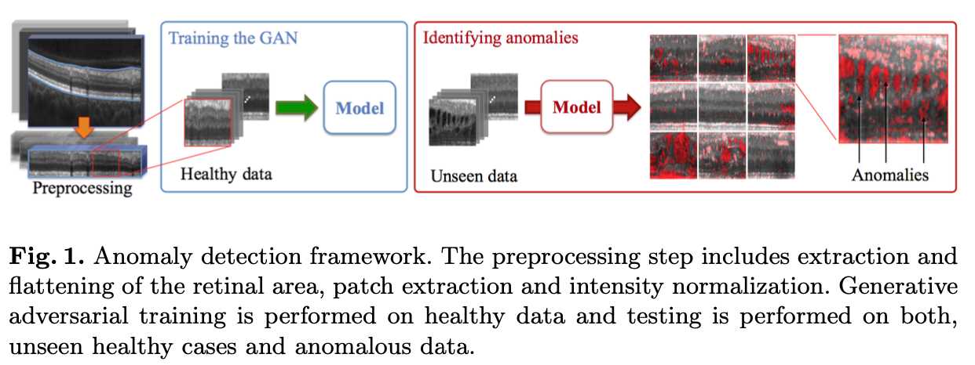
Reconstruction 방식
Classification 방식
Feature matching 방식
Probabilistic (normalizing flow) 방식
AnoGAN 요약
GAN으로 정상 데이터의 분포를 학습
비정상 데이터가 들어오면, 이와 가장 유사한 정상 데이터를 생성
둘의 차이를 바탕으로 anomaly score를 냄.

Slide 6
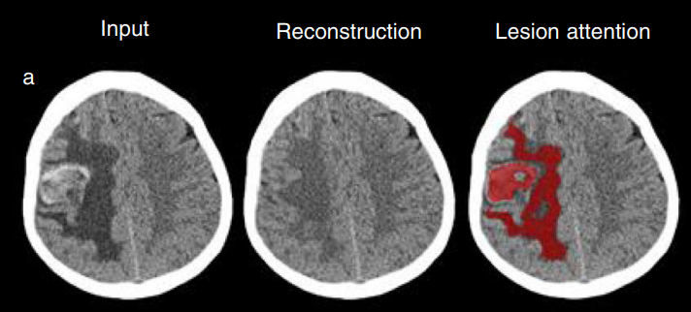
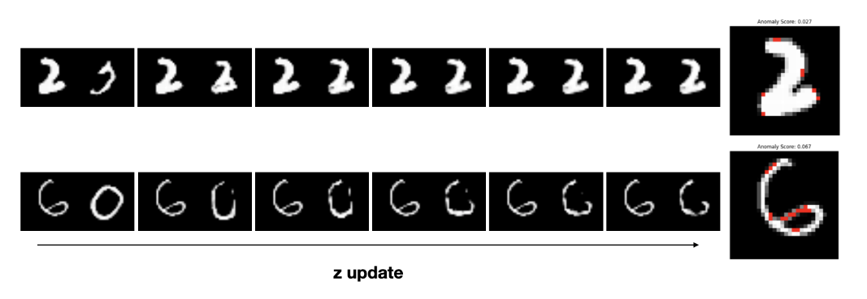
Reconstruction 방식
Classification 방식
Feature matching 방식
Probabilistic (normalizing flow) 방식
AnoGAN 요약
GAN으로 정상 데이터의 분포를 학습
비정상 데이터가 들어오면, 이와 가장 유사한 정상 데이터를 생성
둘의 차이를 바탕으로 anomaly score를 냄.

Slide 7
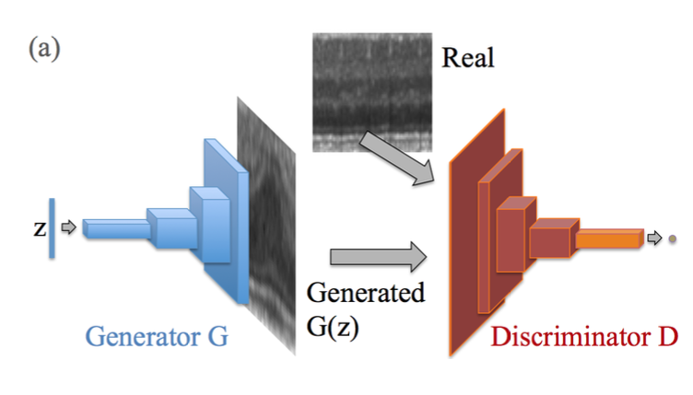



Reconstruction 방식
Classification 방식
Feature matching 방식
Probabilistic (normalizing flow) 방식
Z의 parameter를 학습하는 과정!
진짜 이미지 x와 만들어진 이미지 자체에 대한 차이
각 이미지가 discriminator를 통과해서 나온 feature vecter들의 차이
AnoGAN 요약
GAN으로 정상 데이터의 분포를 학습
비정상 데이터가 들어오면, 이와 가장 유사한 정상 데이터를 생성
둘의 차이를 바탕으로 anomaly score를 냄.

Slide 8
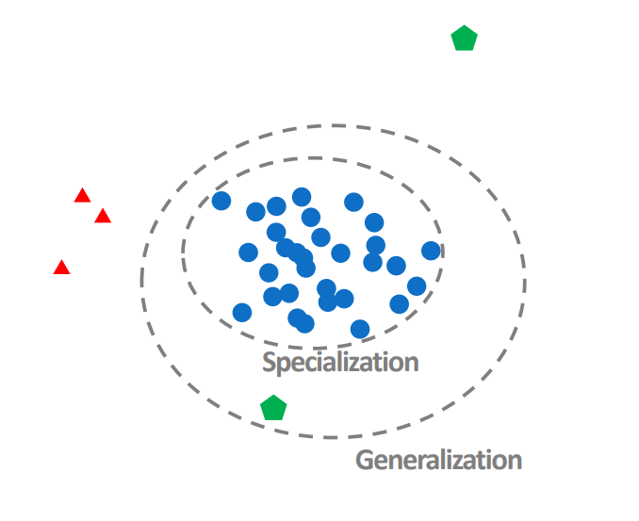
Reconstruction 방식
Classification 방식
Feature matching 방식
Probabilistic (normalizing flow) 방식
이미지에서 feature를 뽑아내서 정상 분포를 만들고, 데이터가 얼마나 떨어져있는지 (e.g. KNN)로 판단

Slide 9
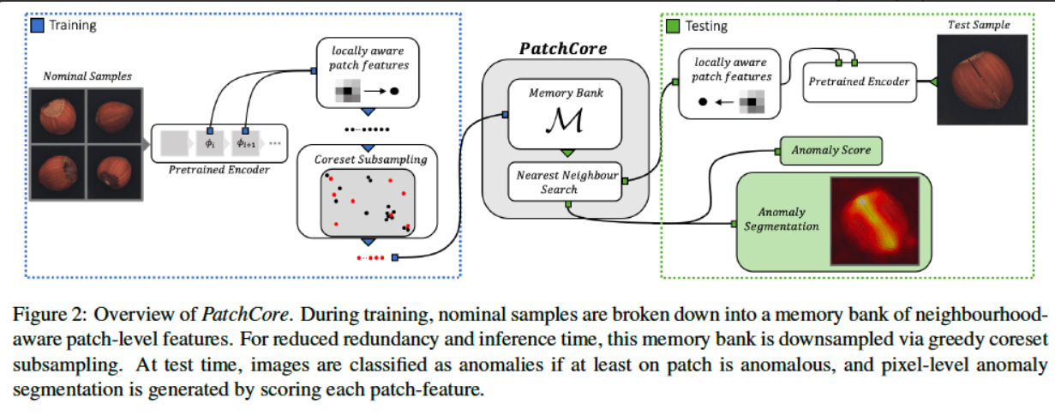
Reconstruction 방식
Classification 방식
Feature matching 방식
Probabilistic (normalizing flow) 방식
PatchCore (MVTec AD dataset에서 SOTA)

Slide 10
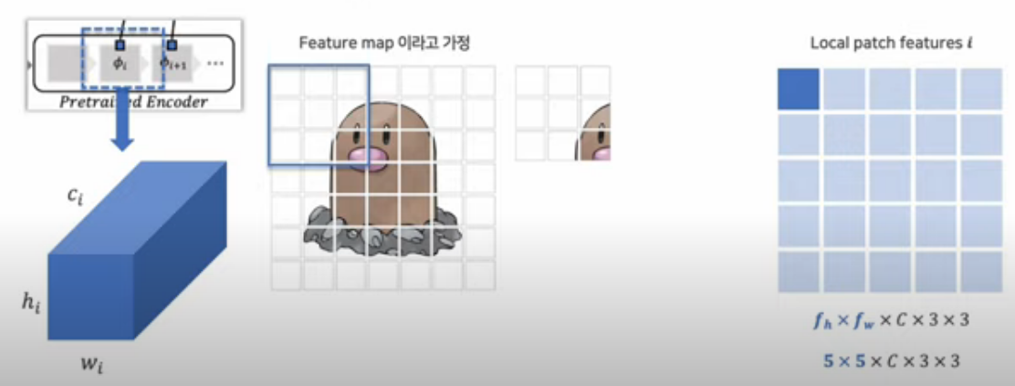
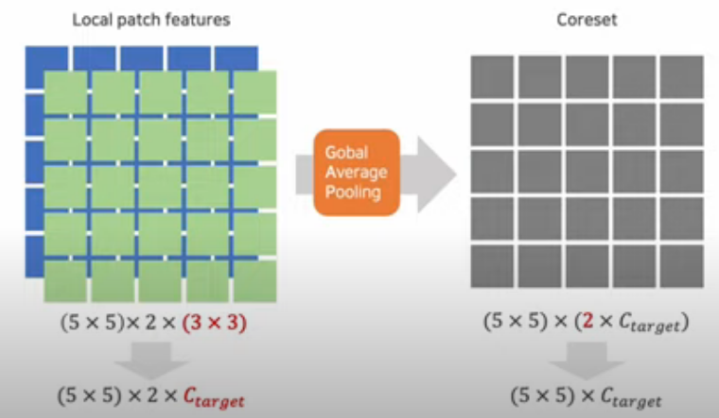
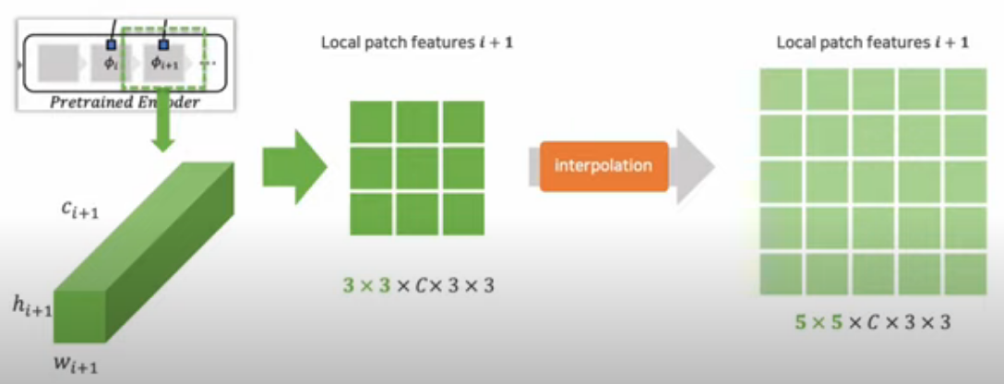
PatchCore
1. Coreset 만들기

Slide 11
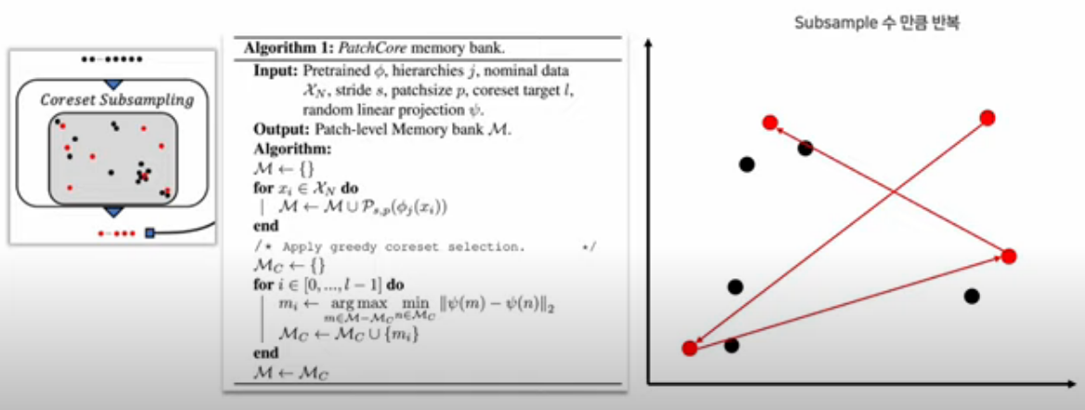
PatchCore
2. subsampling: 모든 coreset을 쓸 필요없이 특징적인 애들만 선별해서 쓰자!

Slide 12
PatchCore
2. subsampling: 모든 coreset을 쓸 필요없이 특징적인 애들만 선별해서 쓰자!

Slide 13
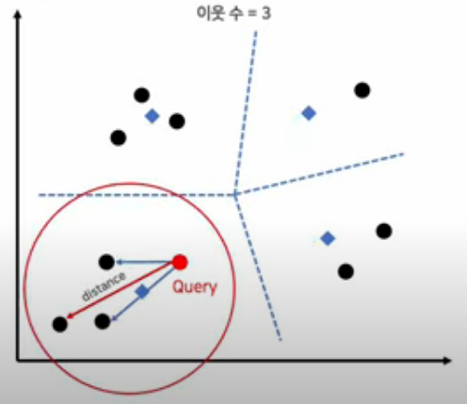
PatchCore
3. Detection
새로운 데이터가 들어오면 -> local patch feature 만들고 -> 각 패치가 subsampling된 데이터의 분포와 얼마나 떨어져있는지!
3-1. pixel level: 각 픽셀에 대한 anomaly score 계산
3-2. Image level: 이미지 전체에 대한 anomaly score 계산

Slide 14
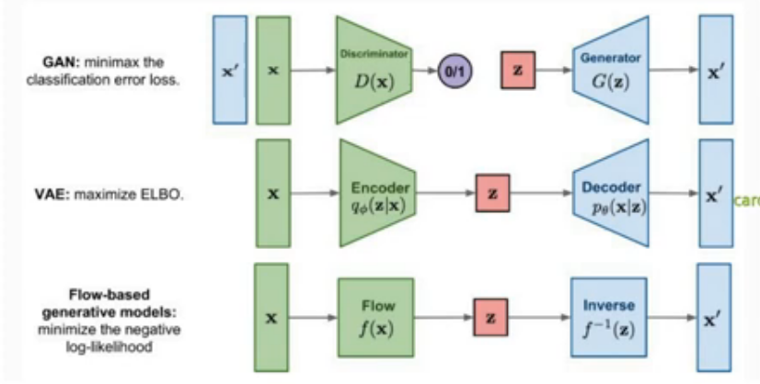
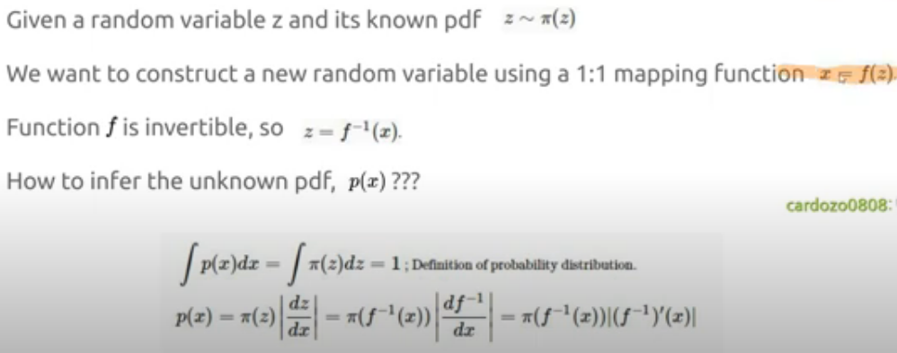
Reconstruction 방식
Classification 방식
Feature matching 방식
Probabilistic (normalizing flow) 방식
Normalizing flow란?
Z 에서 x로 가는 함수를 역함수로 구현할 수는 없을까?
P랑 x가 일대일 대응일때,
X의 분포는 (z의 분포 x 자코비안)으로 구할 수 있다!

Slide 15
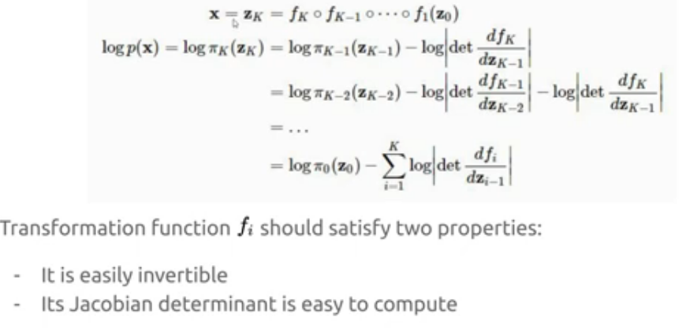
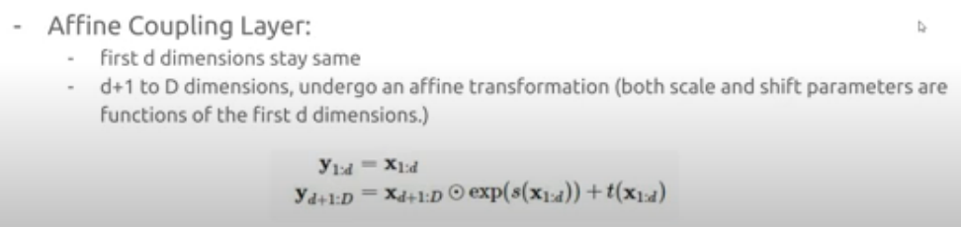
Reconstruction 방식
Classification 방식
Feature matching 방식
Probabilistic (normalizing flow) 방식
Normalizing flow란?
역함수를 쉽게 구할 수 있는 층으로 만들기 위해 각 층을 affine layer로 구성

Slide 16

Reconstruction 방식
Classification 방식
Feature matching 방식
Probabilistic (normalizing flow) 방식
Normalizing flow를 이용한 Anomaly detection
pretrained된 네트워크를 통해 feature 추출
Feature 벡터에서 latent vector로 가는 flow 구하기
정상 이미지들에서 latent vector들의 분포 = 정규분포
비정상 데이터에서 나온 latent vector가 떨어진 정도 = anomaly score

Slide 17
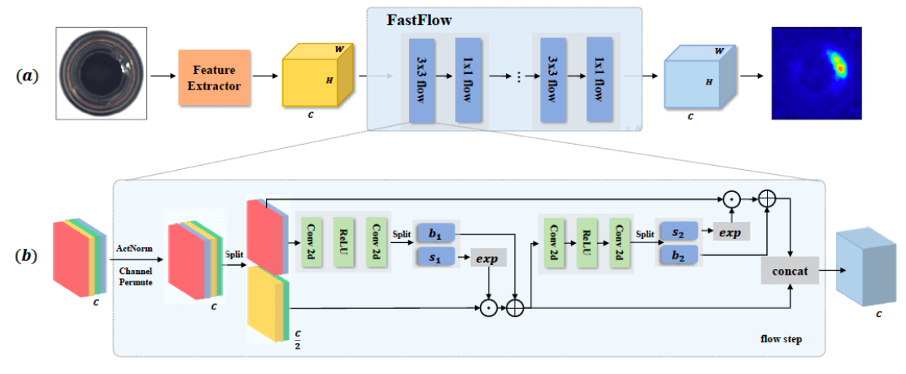
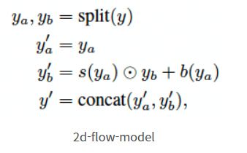
Reconstruction 방식
Classification 방식
Feature matching 방식
Probabilistic (normalizing flow) 방식
Fastflow
기존 Normalizing flow 모델은 affine 으로 fully connected layer를 사용
-> 2d convolution 이용

Slide 18
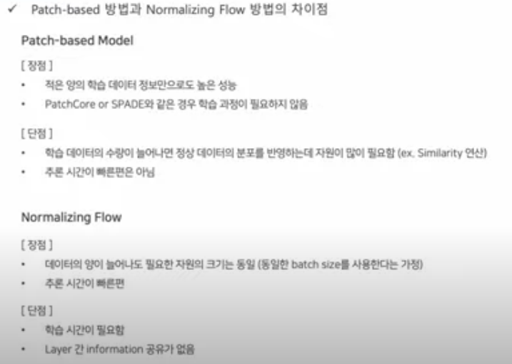
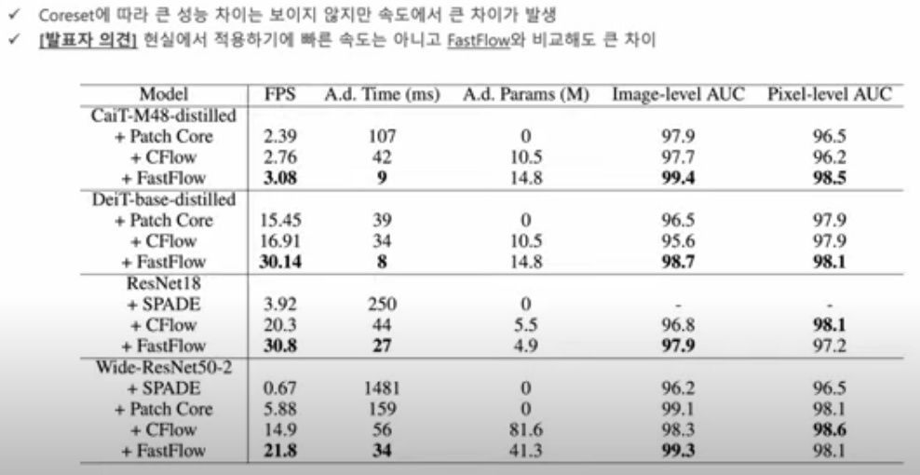
Reconstruction 방식
Classification 방식
Feature matching 방식
Probabilistic (normalizing flow) 방식
SOTA는 feature matching 방식인 PatchCore이지만, 추론 시간 자체는 Fastflow가 훨등히 빠르다!

